Slide 1

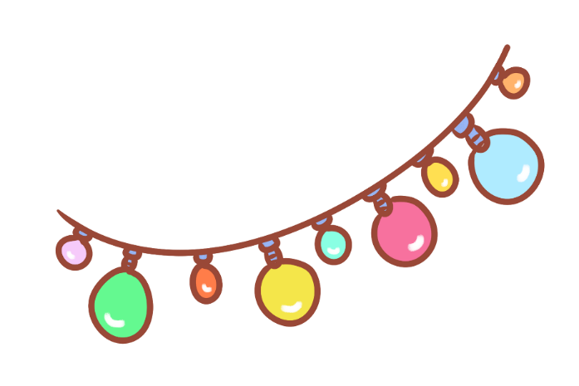





Slide 2
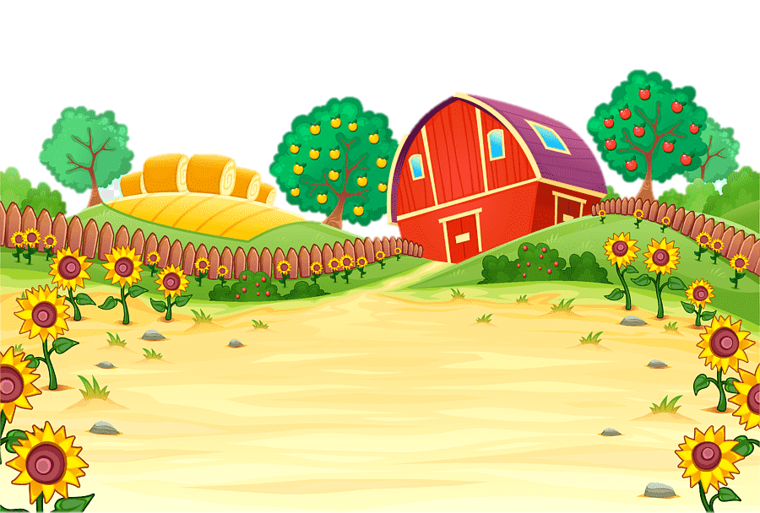




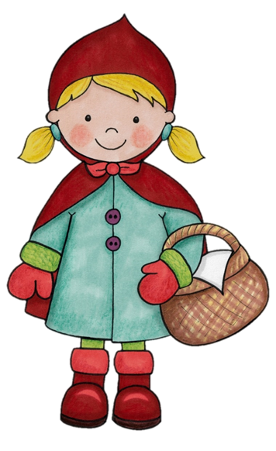
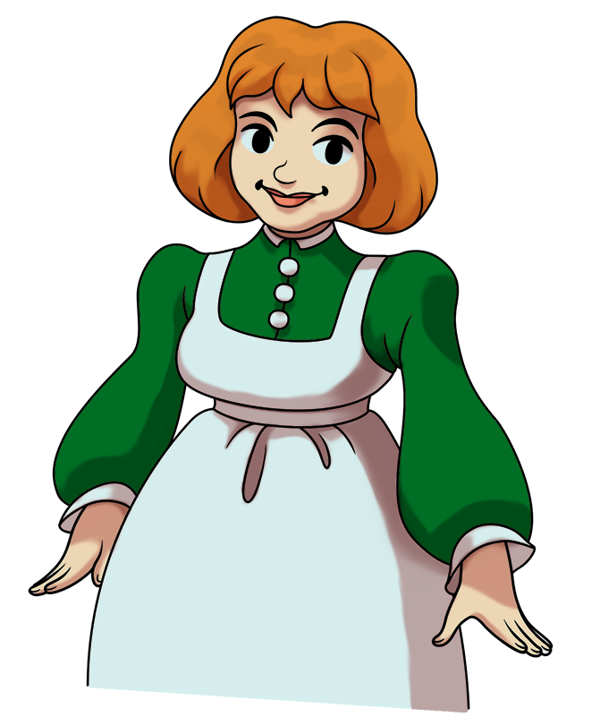


Notes:
Dẫn dắt: Mẹ giao nhiệm vụ cho KHĂN ĐỎ: mang bánh đến biếu bà.
Hãy giúp KHĂN ĐỎ vượt qua rừng rậm để mang bánh đến biếu bà nhé!

Slide 3
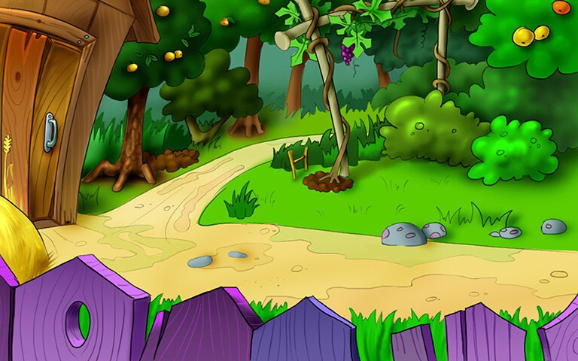

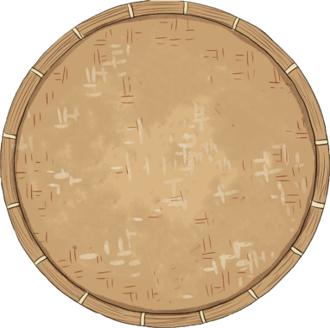

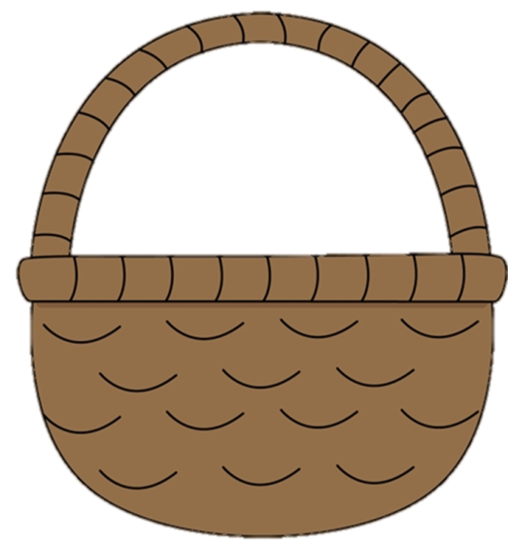

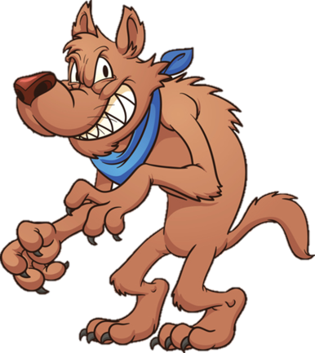
Có bao nhiêu bông hoa hướng dương?
4
3
5
Notes:
Đúng → tặng bánh → thầy/cô nhấn vào hình chiếc bánh để đưa bánh vào giỏ → bấm phím mũi tên chuyển slide (trên bàn phím)

Slide 4

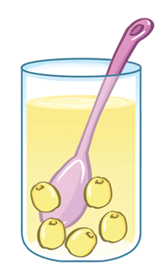




Có bao nhiêu hạt trong cốc?
6
4
5

Slide 5
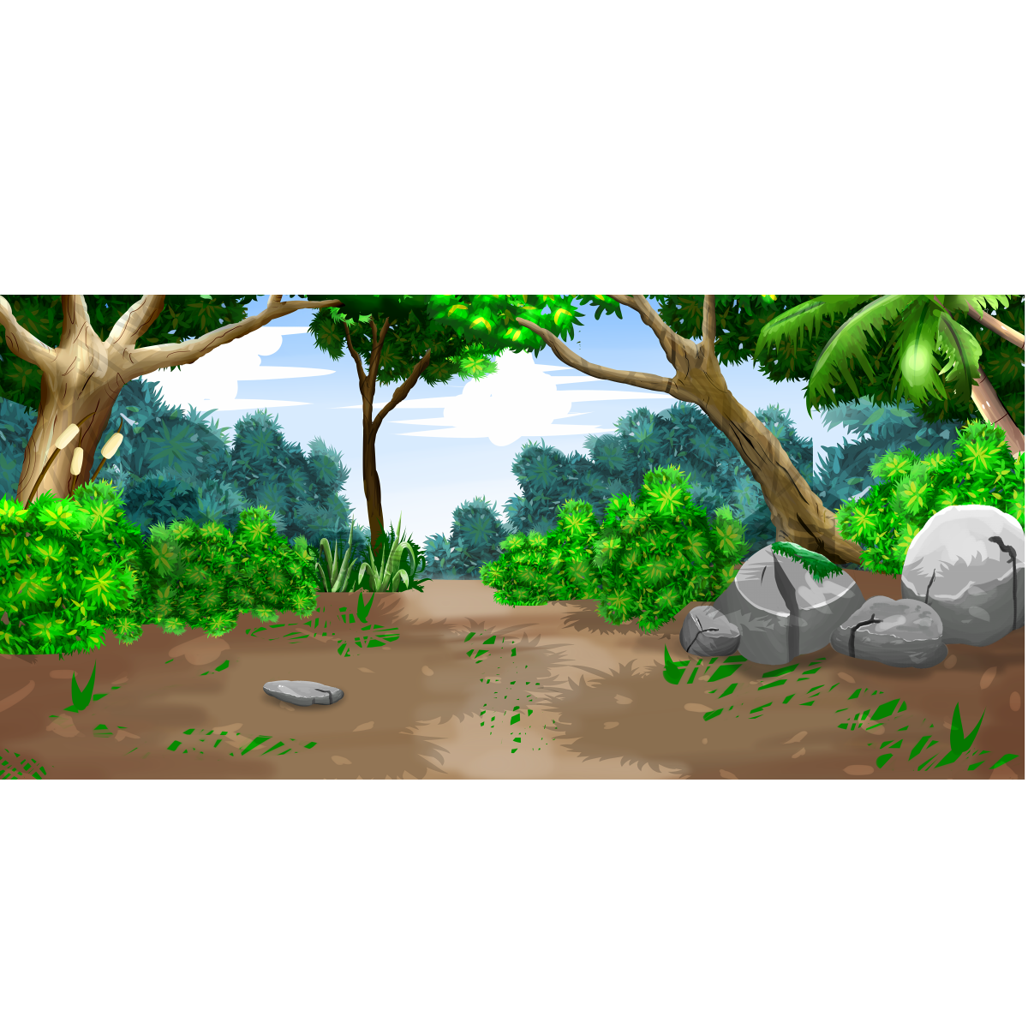


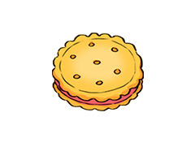
Có mấy con cá trong hình?
4
3
5

Slide 6
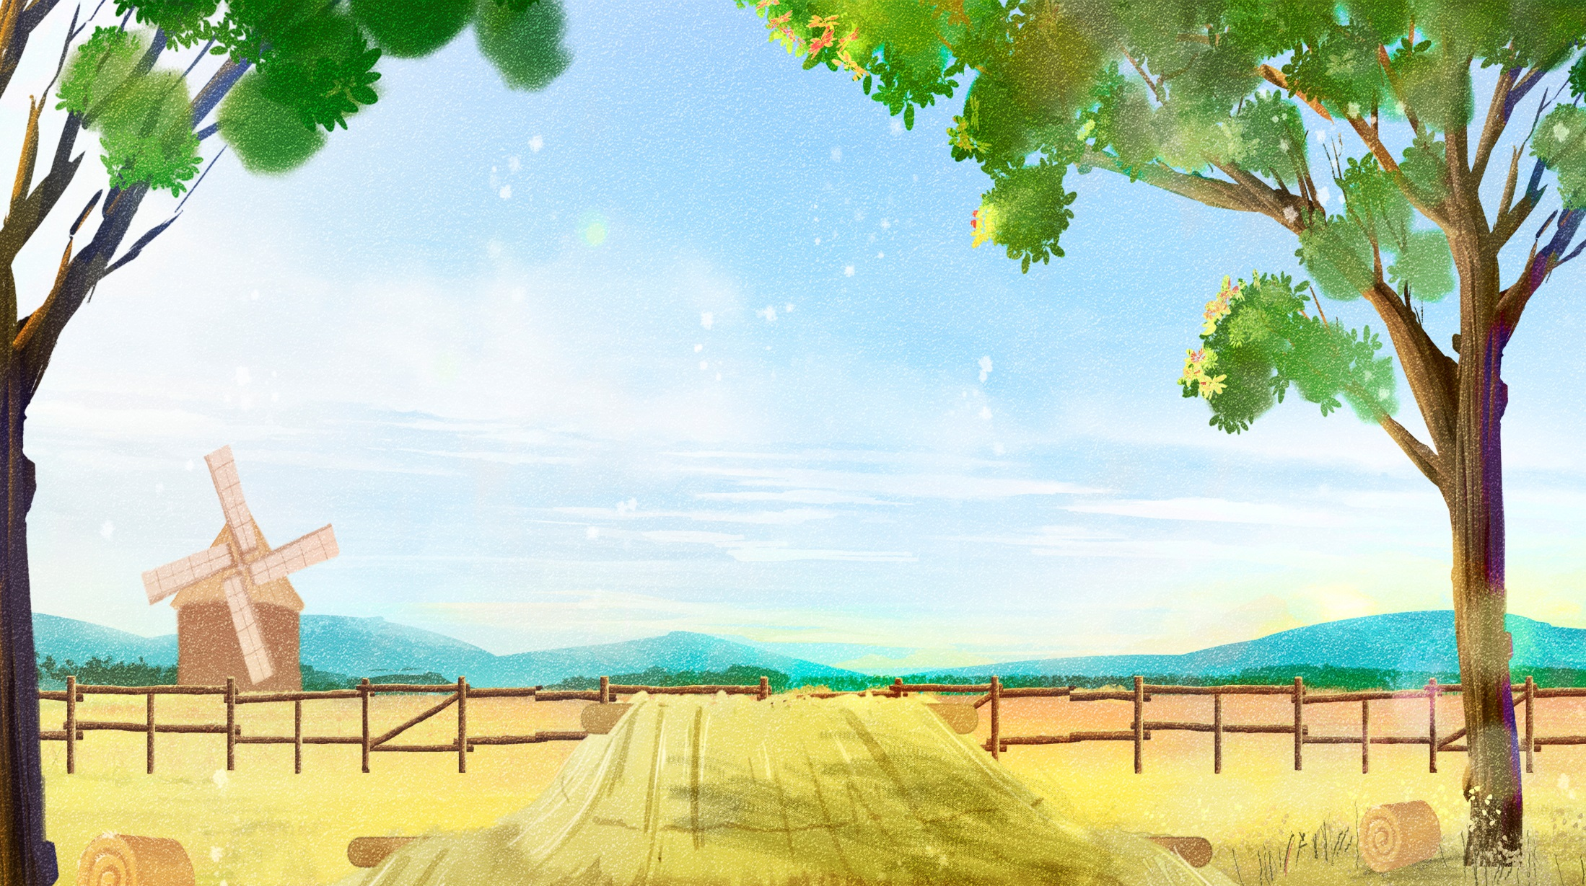
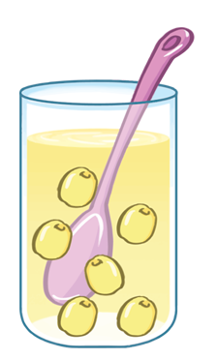



Có bao nhiêu hạt trong cốc?
5
6
7

Slide 7
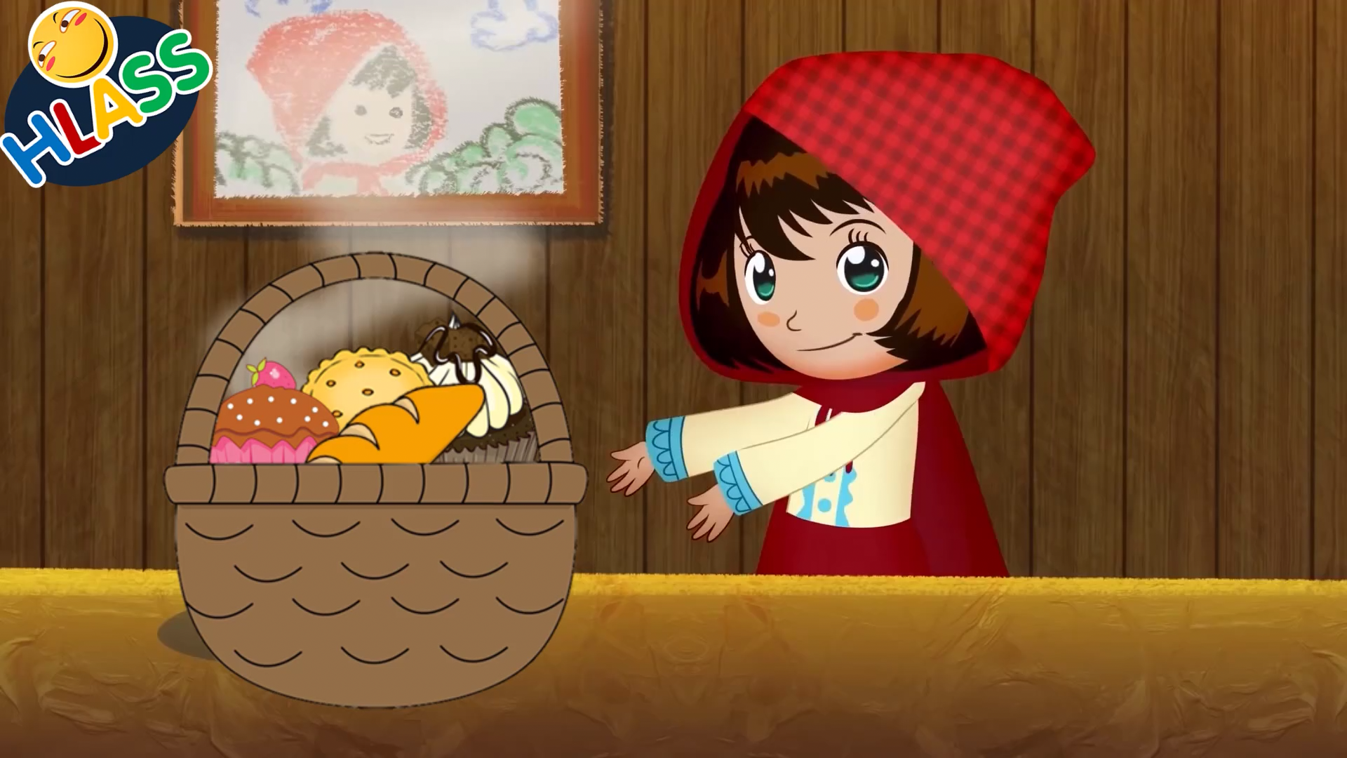

Slide 8


Toán

Slide 9


Slide 10

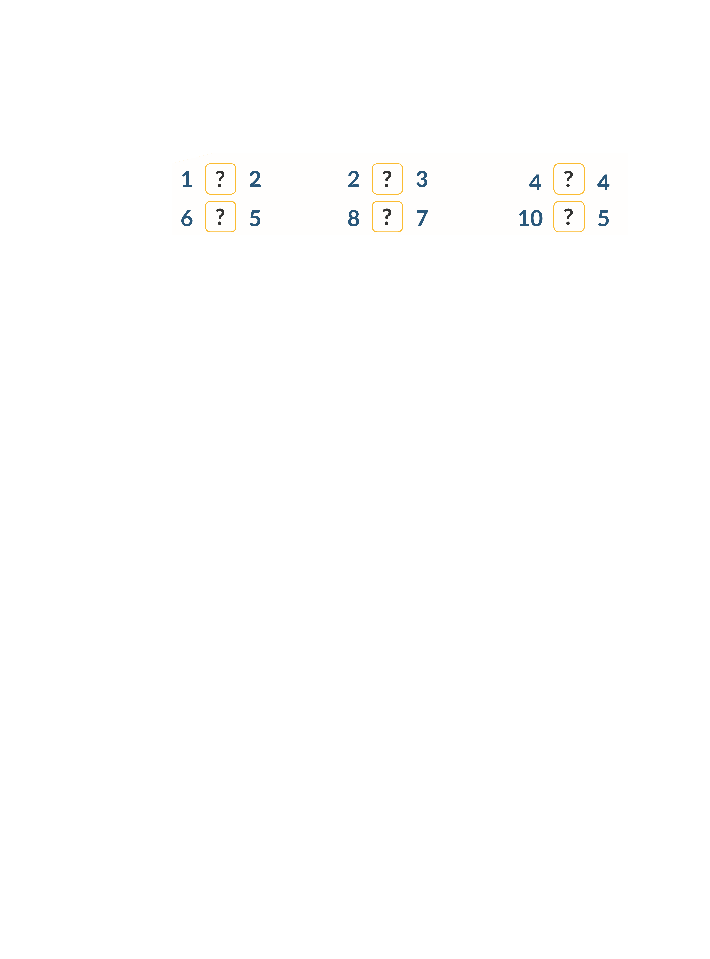
>; <; =
1
<
<
=
>
>
>

Slide 11
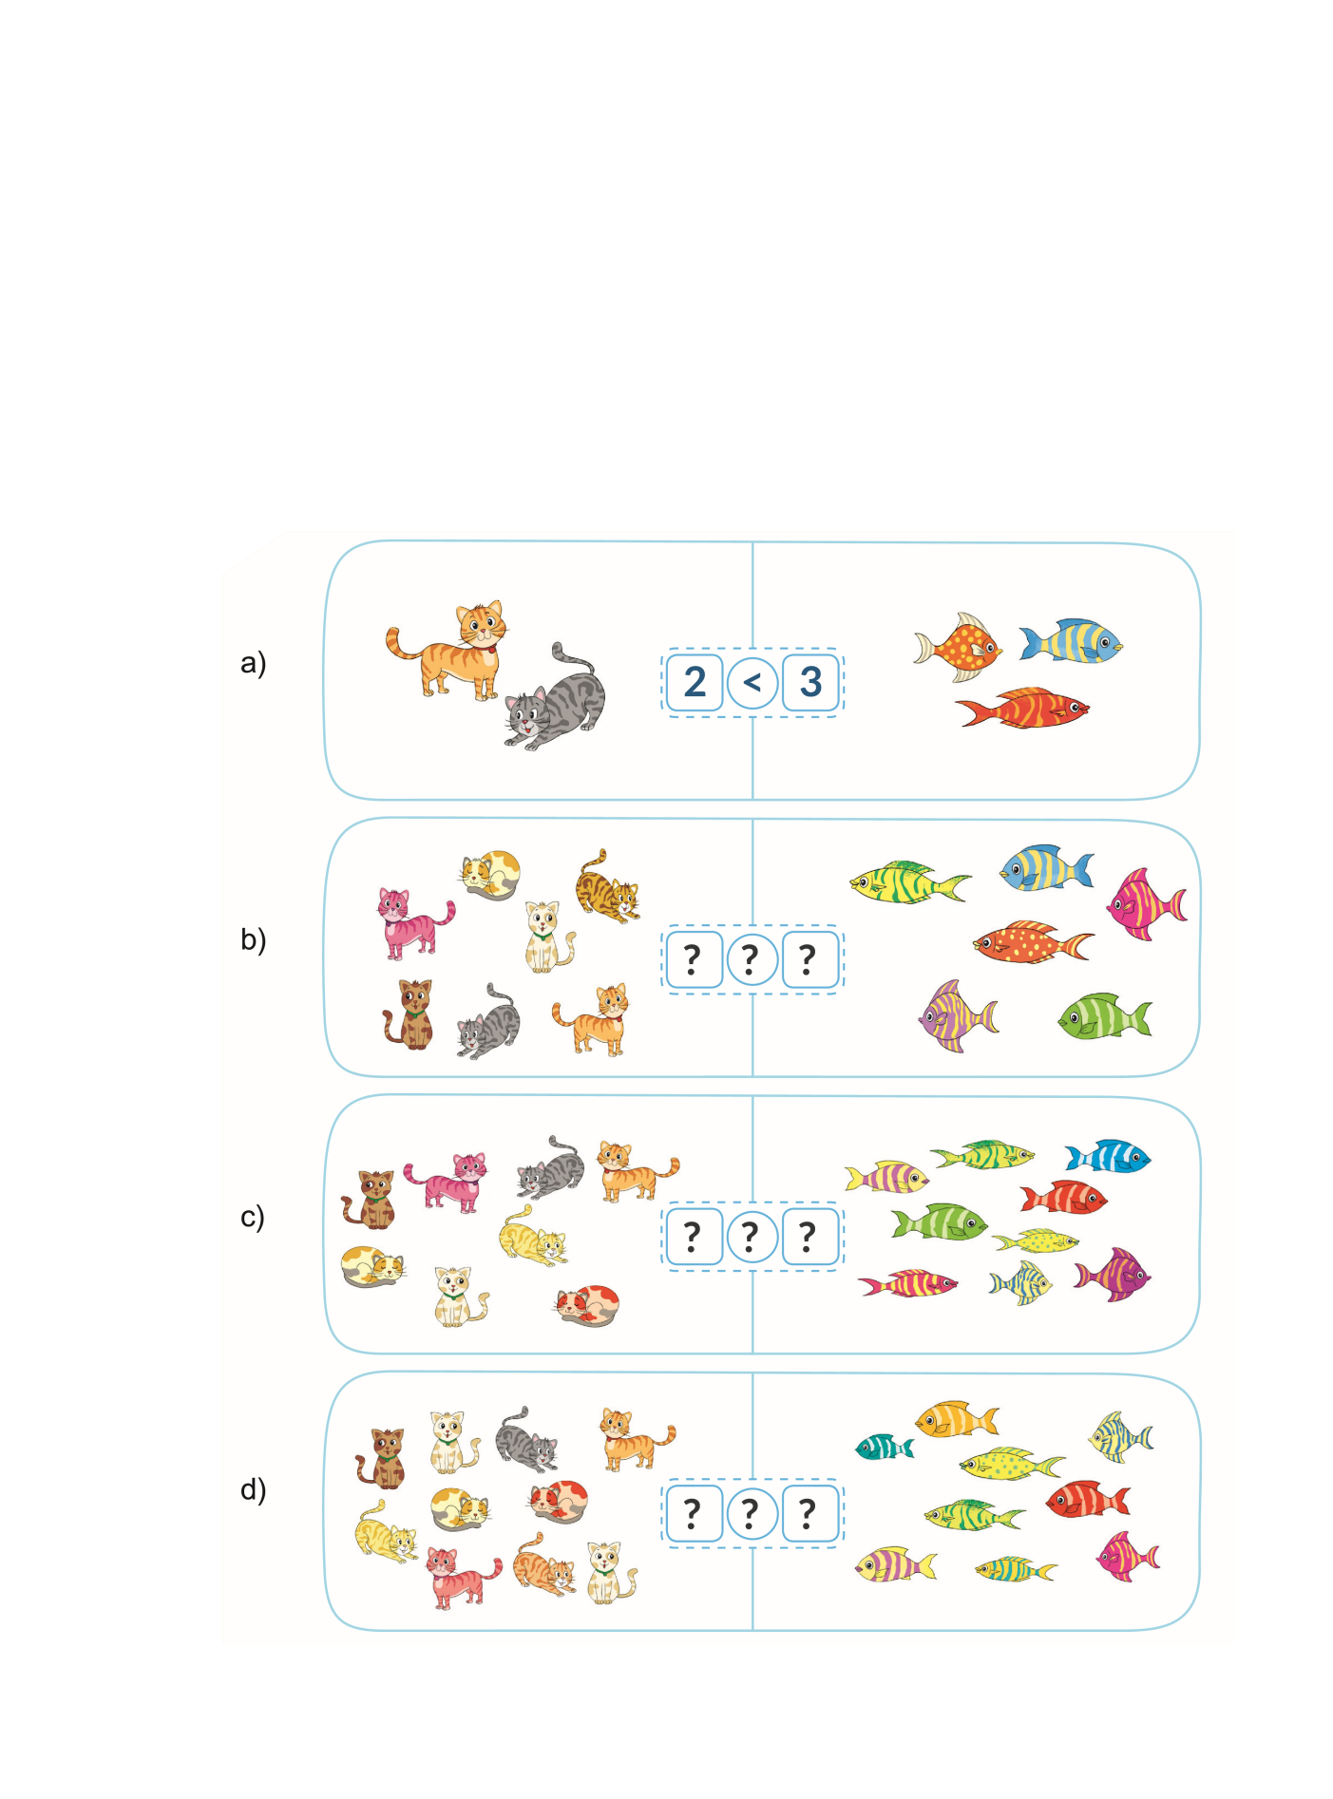
2
So sánh (theo mẫu)

Slide 12





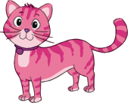








2
So sánh (theo mẫu)
?
?
?
>
6
7

Slide 13


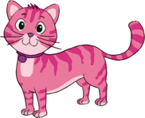
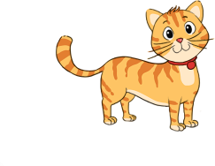














2
So sánh (theo mẫu)
?
?
8
<
9
?

Slide 14


2
So sánh (theo mẫu)
?
9
10
>
?
?

Slide 15


Slide 16

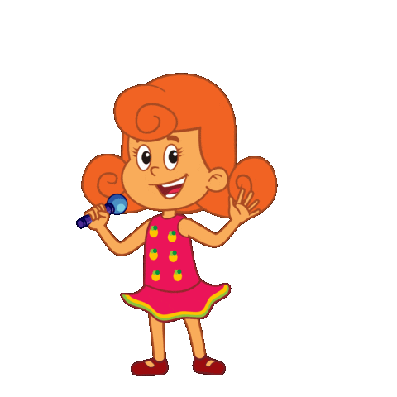
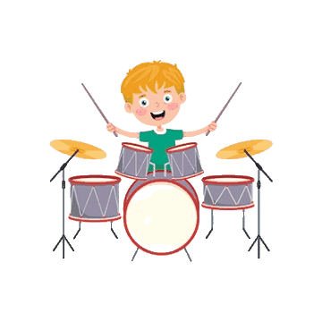

Slide 17


